Slide 1
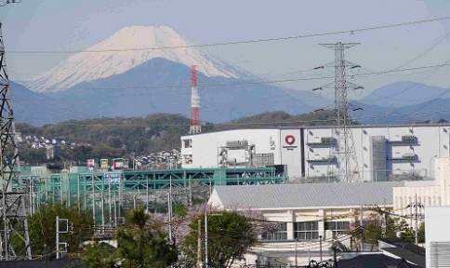
ざいきょう せつめいかい
在京 説明会

Slide 2
取り出し授業（とりだしじゅぎょう）
1年生の授業 （いちねんせいのじゅぎょう） | 取り出し授業
現代の国語 (げんだいのこくご) | 〇
歴史総合 (れきしそうごう) | 〇
数学(すうがく)Ⅰ
数学(すうがく)A
化学基礎 (かがくきそ) | 〇
生物基礎 (せいぶつきそ) | 〇
体育 (たいいく)
保健( ほけん) | 〇
音楽(おんがく)Ⅰ・美術(びじゅつ)Ⅰ・書道(しょどう)Ⅰ
英語コミュニケーション(えいごこみゅにけーしょん)Ⅰ
論理・表現 (ろんりひょうげん)Ⅰ
情報 (じょうほう)Ⅰ
日本語基礎 (にほんごきそ) | 〇

